Slide 1

一轮复习
二轮复习
突出主干
三轮复习
查漏
补缺
知识
梳理
夯实
基础
强干弱枝
融会贯通
强化
训练
形成网络
重基础
重整合
重强化

Slide 2



一轮复习中存在的问题
费时较多，却“开书就会，合书就忘”
不能有效梳理历史知识，没有形成完整的知识体系
缺乏科学的记忆、学习方法和良好的学习习惯
书本知识掌握较好，但在遇到新材料、新问题时，无法有效调用所学知识解答问题
平时复习时不能多角度、多层次地思考问题、解决问题
缺乏获取、解读有效信息的能力
平时成绩不错，一遇大型考试，成绩就不太理想
缺乏对主干知识的“深加工”
没有形成科学的答题方法与习惯

Slide 3






第二轮复习，我们仍然需要明白

Slide 4




高考命题的立意变迁
核心素养
知识
能力
素养
历史知识
基础
学科能力
依托
历史素养
目标
核心素养
新目标？

Slide 5

历史学科核心素养
唯物史观
时空观念
史料实证
家国情怀
历史解释

Slide 6
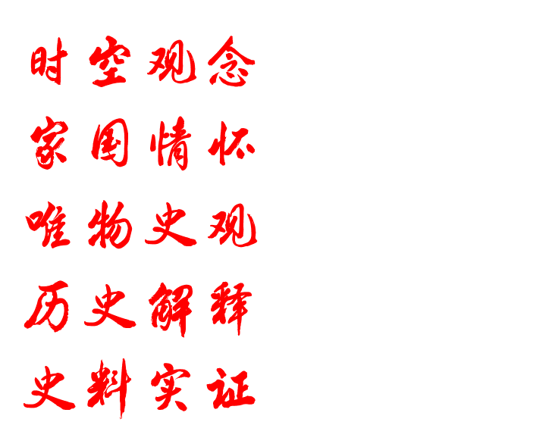
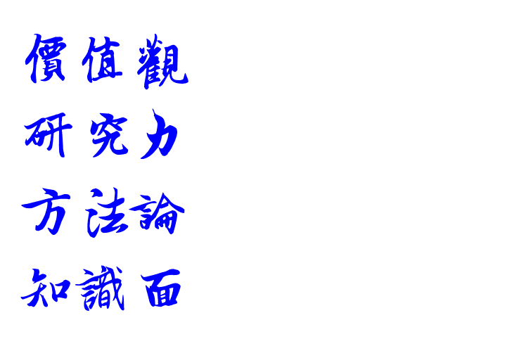
高中历史核心素养模型建构

Slide 7



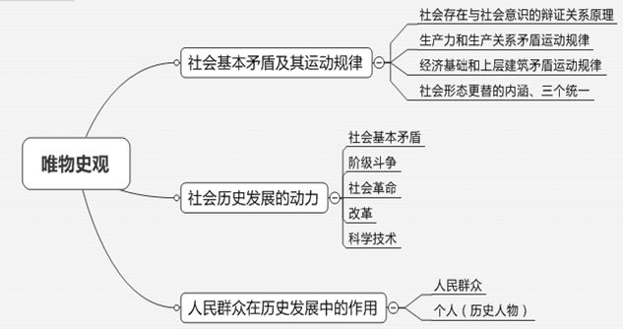
是解释人类社会历史客观规律的科学历史观和方法论。
第一，能够了解唯物史观的基本观点和方法，理解唯物史观是科学的历史观；
第二，能够正确认识人类历史发展的总趋势；
第三，能够将唯物史观作为认识和解决现实问题的指导思想。

Slide 8




是指在特定的时间联系和空间联系中对事物进行观察、分析的观念。
目前高考考查主要体现在： ①能够按照时间顺序和空间要素，建构历史事件、人物、现象之间的相互关联； ②在认识现实社会时，能够将认识的对象置于具体的时空条件下进行考察。
将“文字演变”置于
特定的时空进行比较
（2017·全国卷Ⅲ ·24）图4是西周与战国两个时期相同文字的不同写法，反映出字形发生了变化，促成这一变化的主要因素是
A．文字的频繁使用 B．书写材料的不同
C．各国变法的实施 D．“书同文”的推行

Slide 9



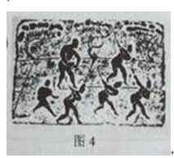
是指对获取的史料进行辨析，并运用可信史料努力重现历史真实的态度与方法。
包含两层含义：一是考证史料的真伪；二是运用史实或史料来证明结论。
（2016·全国卷Ⅰ·25）图4为汉代画像砖中的农事图。此图可以用来说明当时
A.个体农户的生产劳作状态 B.精耕细作农业的不断发展
C.土地公有制下的集体劳作 D.大地主田庄上的生产情形
（2017·全国卷Ⅲ ·27）关于宋太祖驾崩前夜宋太宗（时为晋王）的活动，北宋时期有不同记载。《续湘山野录》记载，宋太宗当晚曾与其兄宋太祖在宫中饮酒，并宿于宫中；《涑水记闻》则称，那晚宋太宗并未进宫。这反映出
A.历史事实都是通过历史叙述呈现 B.同一历史事实会有不同历史记载
C.历史叙述不能客观准确再现历史事实 D.综合多种历史叙述即可确认历史事实

Slide 10



是指以史实为依据，以历史理解为基础，对历史事物进行理性分析和客观评价的态度、能力与方法。
（2016·全国卷Ⅰ·26）史载，宋太祖某日闷闷不乐，有人问他原因，他说：“尔谓帝王可容易行事耶……偶有误失，史官必书之，我所以不乐也。”此事反映了
A.重史传统影响君主个人行为 B.宋代史官所撰史书全都真实可信
C.史官与君主间存在尖锐矛盾 D.宋太祖不愿史书记录其真实言行

Slide 11



是学习和探究历史应具有的社会责任与人文追求。
1
从历史的角度认识中国国情，具有家国情怀，认同祖国
认识中华民族多元一体的历史发展趋势，具有民族自信心和自豪感
6
确立积极进取的人生态度，塑造健全的人格，树立正确的三观
5
4
3
2
认同中华优秀传统文化，认识中华文明的历史价值和现实意义
认同社会主义核心价值观，树立道路、理论、制度、文化四个自信
理解和尊重世界各国各民族的文化传，具有广阔的国际视野

Slide 12



反思历史，运
用正确的思想和
价值观念论述对
古今问题的看法
继承和弘扬中
华优秀传统文
化，正确的国
际意识
民族认同感，世
界发展是由多
元文明组成
对祖国认同，了
解中外历史多样
与特殊性
水平4
水平3
水平2
水平1

Slide 13


  突出重点
  讲求实效
  提高能力
指导思想
目标要求
基本方法
能力要求
史料解读
知识迁移
  查找漏洞
  整合知识
  构建体系
  拓展思维
  提升能力
论证思辨
语言表述
  大通史观

Slide 14
1
突破一个难点
3
突出三大主线
4
强化四个意识
2
实现两大转变
  注重三个文明的内在联系，提升学科内知识的整合能力
  学习理念：从“模块知识”到“通史知识”，从“区域历史”到“世界历史”
  运用能力：获取解读信息、调动运用知识、描述阐释事物、论证探讨问题
  经济、政治、思想文明
  通史意识：从历史的整体、完整全貌来解读历史
  世界意识：中国重大历史事件置于世界角度分析
  近代意识：从近代化角度解读历史现象和规律
  阶段意识：从阶段特征的角度准确把握历史
  通史、世界、近代、阶段意识

Slide 15
  通史为线
  文明史观引领
  突出阶段特征
古代史
近代史
现代史
  通史为线
  全球史观引领
  突出近代化
  通史为线
  全球史观引领
  强调文明并存

Slide 16
  内容重组，形成通史体例
  建立必修教材纵横联系，兼顾选修
  整合政治史、经济史、文化史
1
5
2
3
4
  全球史观引领，用世界眼光学习历史
  近代化史观主线，突出文明发展进程
  一轮为依托，突出主干知识、阶段特征
  一轮为借鉴，区分易错易混点

Slide 17

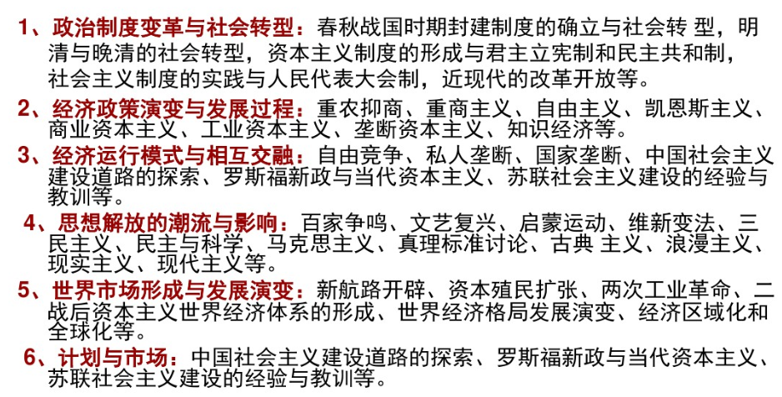
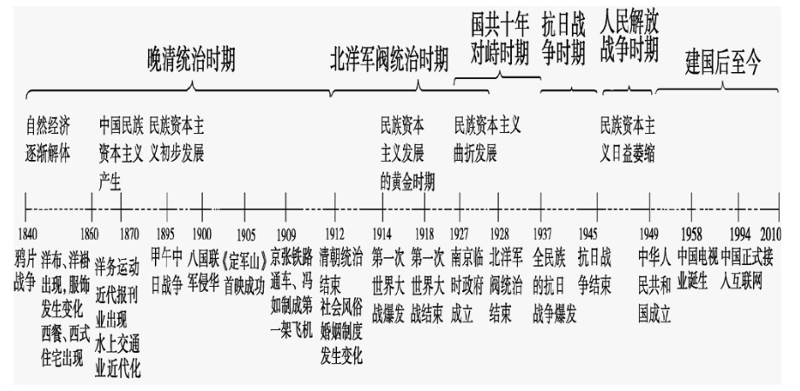
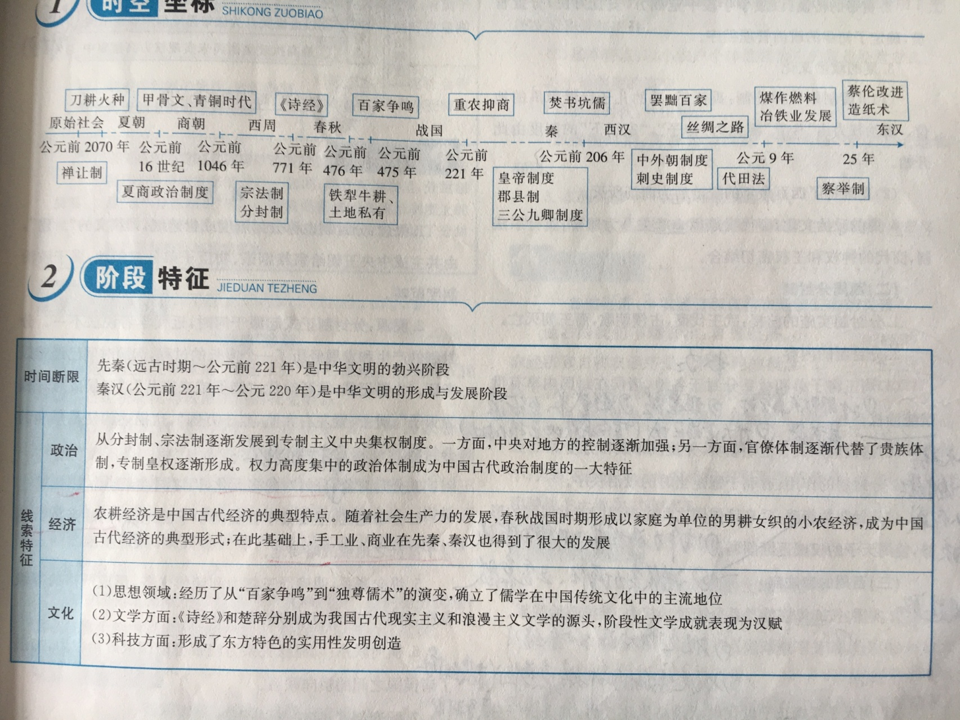
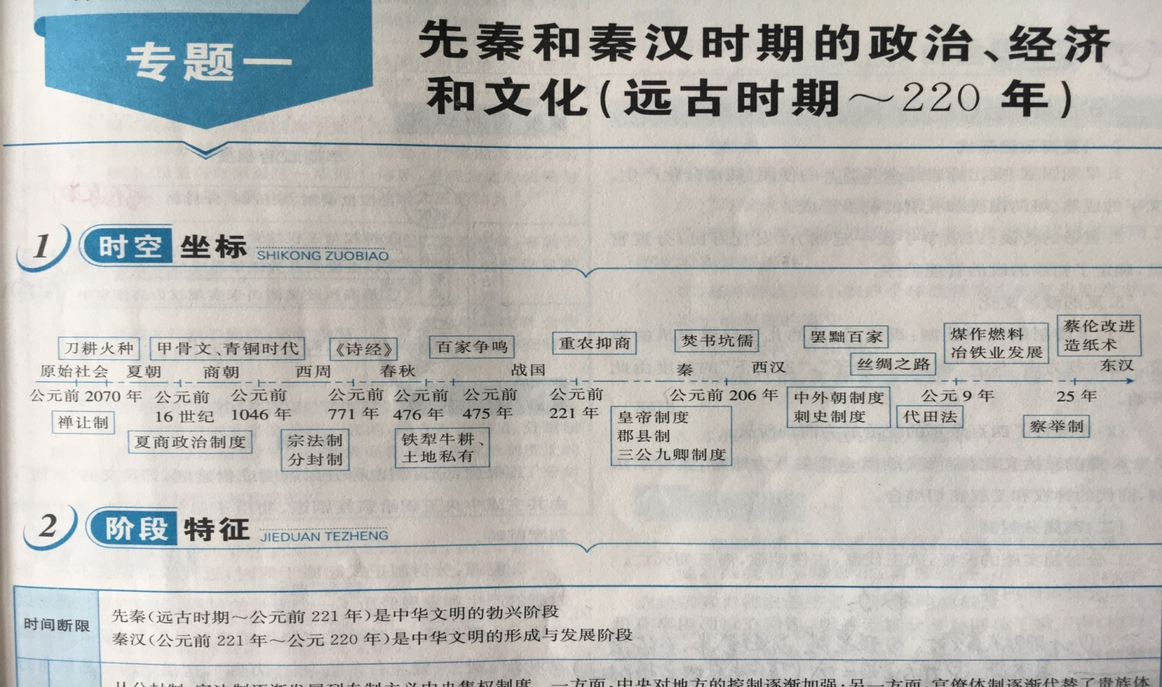
2
突出时代特征、主干知识及事件间联系
4
增强比较意识，在对比中区分知识，增强辨别能力
6
能灵活建立主题小专题
明确每个阶段的时间，加强时空观
1
能够运用多元史观评价历史事件
3
在阶段特征、阶段历史中，渗透古今中外大通史观
5

